Slide 2
Почему алеманнский?
Fuͤr Freunde laͤndlicher Natur und Sitten eignet dieſe Gedichte ihr Innhalt und ihre Manier. Wenn Leſer von hoͤherer Bildung ſie nicht ganz unbefriedigt aus den Haͤnden legen, und dem Volk das Wahre, Gute und Schoͤne mit den heimiſchen Toͤnen und vertrauten Bildern lebendiger und wirkſamer in die Seele geht, ſo iſt der Wunſch des Verfaſſers erreicht.
(Алеманнские стихи, 1803)
Notes:
Герм. «аlle manner», нем. «Alemannen» – «все люди».

Slide 3
Некоторые отличия от литературного языка
ge-
Глаголы
und gseit: Hesch gnueg und witt no meh – gezeigt
Meng Some-Chöpfli het si gsprengt – gesprengt
se het sie’m rothi Bäckli gmacht – gemacht
Und uf der Bleichi het sie gschaft – geschaft
und öbbe hemmer Schöchli gmacht – gemacht
und sufer g’wäschen im Morge-Thau – gewaschen
und ’s Anne Meili chäm ung’fähr – ungefähr

Slide 4
Некоторые отличия от литературного языка
ge-
Прилагательные
gwisse – gewisse
gsund – gesund
Наречия
gnueg – genug

Slide 5
Элизия
Эли́зия (от лат. ēlīsiō «выдавливание», «выталкивание») в лингвистике — отпадение звука (гласного, согласного или слога) в слове или фразе с целью облегчения произношения для говорящего.
gemacht → gmacht
gesung → gsund

Slide 6
Некоторые отличия от литературного языка
Cогласные
сh → k
Charde – Karte
Chind – Kind
ch → t
isch – ist
ch ↓
no – noch
i – ich
nit – nicht
n ↓
eis – eins
еimol – einmal
Maa – Menn
Cheemi – Kamin
Гласные
Сочетание ei
si – sie
bi – bei
Zit – Zeit
Arbet – Arbeit

Slide 7
Слияние местоимений с другими частями речи
Предлог
Uffem – auf ihm
Uffeme – auf einem
Союзы
Woni – wo ich
Wennd’/wennde – wenn du
Wemme – wenn man
Глаголы
sagen
Sagi – sage ich
Sagmer – sage mir
Sagider – sage ich dir
denken
Denkder – denke dir

Slide 8
Избыточность
1. Дифтонги
guet – gut
gnueg – genug
Cheemi – Kamin
2. Трифтонги
u/ü перед h/ch
früeih – frühe
rüeihig – ruhig
Chueäche – Kuhen

Slide 9
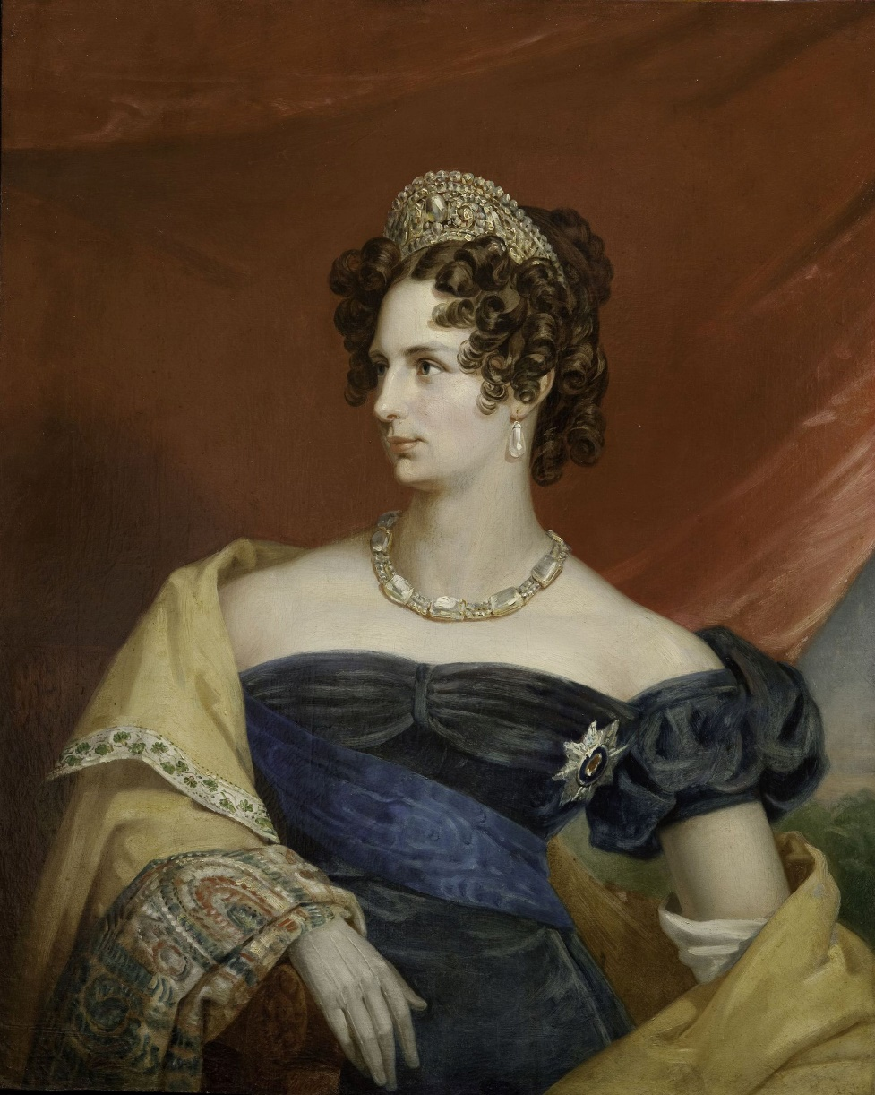
Für Wenige. Для немногих
Швабия (917-1268)
Императрица Александра Фёдоровна
Notes:
Сборник стихов на немецком и русском языках «Für Wenige. Для немногих», где тексты шли параллельно, был педагогическим пособием, использовавшимся Жуковским для обучения прусской принцессы (будущей супруги Николая I Александры Фёдоровны) русскому языку.

Slide 10
Сравнение профилей ударности И.П. Гебеля и В.А. Жуковского. Я4

Slide 11
Der Sommerabend/Летний вечер

Slide 12
Der Sommerabend/Летний вечер. Формы
[8] : Form 1 (-\-\-\-\ ): ’s isch wo<hr,| s[ie] he<t| [au] ü<bel| Zi<t,|
[9] : Form 1 (-\-\-\-\ ): im Su<mmer| ga<r,| der We<g| isch wi<t,|
[10] : Form 1 (-\-\-\-\ ): und A<rbet| fi<ndt s[ie]| ü'<bera<ll,|
[11] : Form 1 (-\-\-\-\ ): in Hu<s| und Fe<ld,| in Be<rg| und Tha<l.|
[12] : Form 1 (-\-\-\-\ ): ’s will A<lles| L[ie]<cht| und Wä<rmi| ha<,|
[13] : Form 3 (-\---\-\ ): und spri<cht s[ie]| um e Se<gen| a<.|
Полноударность: 81%
Форма 4: 11%
Построчно совпадающие формы: 35%
[8] : Form 4 (-\-\---\ ): Пора<| ему<| и отдохну<ть;|
[9] : Form 1 (-\-\-\-\ ): Мы зна<ем,| ле<тний| до<лог| пу<ть,|
[10] : Form 4 (-\-\---\ ): Везде< ж| рабо<та:| на гора<х,|
[11] : Form 4 (-\-\---\ ): В доли<нах,| в ро<щах| и луга<х;|
[12] : Form 1 (-\-\-\-\ ): Того<| согре<й;| тем све<ту| да<й|
[13] : Form 4 (-\-\---\ ): И все<х| прито<м| благословля<й.|
Полноударность: 25%
Форма 4: 56%

Slide 13
Der Morgen-Stern/Утренняя звезда

Slide 14
Der Morgen-Stern/Утренняя звезда. Формы
[51] : Form 1 (-\-\-\-\ ): Doch we<nn| er sch[ie]<r| gar bi<nem| wä<r,|
[52] : Form 4 (-\-\---\ ): verwa<cht| si M[ue]<tter| handumche<hr,
[53] : Form 4 (-\-\---\ ): und we<nn| sie r[üe]<ft| enanderno<,|
[54] : Form 1 (-\-\-\-\ ): sen i<sch| mi Bü<rstli| n[ie]<ne| do<.|
[55] : Form 1 (\\-\-\-\ ): Dru<f| fli<cht| s[ie] i<hre| Chra<nz| ins H[oo]<r,|
[56] : Form 1 (-\-\-\-\ ): und l[ue]<get| hi<nt-r| de Be<rge| vo<r.|
Полноударность: 77%
Форма 4: 14%
Построчно совпадающие формы: 31%
[51] : Form 4 (-\-\---\ ): Но что< ж?| Уви<деться ли?..| Не<т.|
[52] : Form 1 (-\-\-\-\ ): Спеши<т| за ни<ми| со<лнце| всле<д.|
[53] : Form 1 (-\-\-\-\ ): Уж во<т| оно<:| восто<к| зажгло<,|
[54] : Form 4 (-\-\---\ ): Свой а<лый| за<вес| подняло<,|
[55] : Form 1 (-\-\-\-\ ): Наде<ло| зно<йный| сво<й| убо<р|
[56] : Form 4 (-\-\---\ ): И я<рко| смо<трят| из-за го<р.|
Полноударность: 27%
Форма 4: 58%

Slide 15
Der Morgen-Stern/Утренняя звезда. Формы
[78] : Form 1 (-\-\-\-\ ): Was wa<ndlet| dö<rt| im Mo<rge-| Stra<hl|
[79] : Form 1 (-\-\-\-\ ): mit T[ue]<ch| und Cho<rb| dur’s Ma<tte-| Tha<l?|
[80] : Form 1 (-\-\-\-\ ): ’s sind d’M[ei]<dli| [ju]<ng,| und fli<nk| und fro<h,|
[81] : Form 1 (-\-\-\-\ ): s[ie] bri<nge| we<ger| d’Su<ppe| scho<,|
[82] : Form 1 (-\-\-\-\ ): und ’s A<nne| M[ei]<li| vo<rnen| a<,|
[83] : Form 1 (-\-\-\-\ ): es la<cht| mi scho<| vo wi<tem| a<.|
[78] : Form 4 (-\-\---\ ): Но кто< там| в у<тренних| луча<х|
[79] : Form 4 (-\-\---\ ): Мелькну<л| и спря<тался| в куста<х?|
[80] : Form 4 (-\-\---\ ): С ветве<й| посы<палась| роса<.|
[81] : Form 4 (-\-\---\ ): Не ты< ли,| де<вица-| краса<,|
[82] : Form 4 (-\-\---\ ): Душе<| сказа<лася| мое<й|
[83] : Form 4 (-\-\---\ ): Весе<лой| пре<лестью| свое<й?|

Slide 16
Сравнение профилей ударности И.П. Гебеля и В.А. Жуковского. Я5

Slide 17
Die Vergänglichkeit/Тленность

Slide 18
Die Vergänglichkeit/Тленность. Формы
[1] : Form 1 (\\-\-\-\-\ ): Fa<st| a<llmol,| [Ae]<tti,| we<nn| mer’s Rö<ttler| Schlo<ß|
[2] : Form 2 (\--\-\-\-\ ): so<| vor den [Au]<ge| sto<ht,| se de<nki| dra<,|
[3] : Form 1 (-\-\\\-\-\ ): öbs ü<sem| Hu<s| e<cht| [au]<| e mo<l| so go<ht.|
[4] : Form 5 (\\-\-\---\ ): Sto<hts| de<nn| nit dö<rt,| so schu<d-rig,| w[ie] der To<d|
[5] : Form 1 (-\-\-\-\-\ ): im Ba<sler| To<dteta<'nz?| Es gru<set| me<r,|
[6] : Form 1 (-\-\-\-\-\ ): w[ie] lä<nger| a<ßi| ’s bsch[au]<.| Und ü<ser| Hu<s,|
[7] : Form 3 (-\---\-\-\ ): es si<zt| jo w[ie]| ne Chi<lchli| u<ffem| Be<rg,|
[8] : Form 4 (-\-\---\-\ ): und d’Fe<nster| gli<tzeren,| es| i<sch| e St*<t.|
[9] : Form 1 (\\-\-\-\-\ ): Schwe<tz| [Ae]<tti,| go<hts| em e<chterst| [au]<| no so<?|
Полноударность: 74%
Построчно совпадающие формы: 33%
[1] : Form 4 (-\-\---\-\ ): Послу<шай,| де<душка,| мне ка<ждый| ра<з,|
[2] : Form 1 (-\-\-\-\-\-): Когда<| взгляну<| на э<тот| за<мок| Ре<тлер,|
[3] : Form 1 (-\-\-\-\-\-): Прихо<дит| в мы<сль:| что, е<сли| то< ж| случи<тся|
[4] : Form 4 (-\-\---\-\ ): И с на<шей| хи<жинкой?..| Как стра<шно| та<м!|
[5] : Form 1 (-\-\-\-\-\-): Ты ска<жешь:| сме<рть| сиди<т| на э<тих| ка<мнях.|
[6] : Form 1 (-\-\-\-\-\-): А до<мик| на<ш?..| Взгляни<:| как бу<дто| це<рковь,|
[7] : Form 3 (-\---\-\-\-): Светле<ет| на холме<,| и о<кна| бле<щут.|
[8] : Form 5 (-\-\-\---\ ): Скажи< ж,| как мо<жет| бы<ть,| чтобы и с ни<м|
[9] : Form 1 (-\-\-\-\-\-): Случи<лось| то< ж,| что с э<тим| ста<рым| за<мком?|
Полноударность: 42%

Slide 19
Der Wächter in der Mitternacht/Деревенский сторож в полночь
Der Wächter in der Mitternacht
Полноударность: 67%
Форма 5: 12%
Деревенский сторож в полночь
Полноударность: 15%
Форма 5: 23%
Форма 10: 16%
Построчно совпадающие формы: 15%

Slide 20
Вставные фрагменты
„Lo<set,| wa<s| i [eu]<ch| will sa<ge!|
\-\-\-\-
D’Glo<cke| he<t| zwö<lfi| gschla<ge.|
\-\\-\-
Und d’Ste<rnli| schi<ne| no<| so fro<h,|
-\-\-\-\
und u<s| der H[ei]<meth| schi<mmerts| so<;|
-\-\-\-\
und ’s i<sch| no um e chl[ei]<ni| Zi<t,|
-\---\-\
Vom Chi<lchho<‘f| s[ei]<gs| gwi<ß| nü<mme| w[ii]<t.“|
-\\\\\-\
По<лночь| би<ло;| в до<брый| ча<с!|
\-\-\-\
Спи<те,| Бо<г| не спи<т| за на<с!|
\-\-\-\
Сия<ют| зве<зды| с вышины<,| -\-\---\
То све<т| роди<мой| стороны<:| -\-\---\
Туда<| через моги<лу| пу<ть;| -\---\-\
В моги<ле ж...| то<лько| отдохну<ть.|
-\-\---\
Lo<set,| wa<s| i [eu]<ch| will sa<ge!|
\-\-\-\-
D’Glo<cke| he<t| zwö<lfi| gschla<ge.|
\-\\-\-
Und d’ L[ie]<chtli| bre<nnen| a<lli| no<;| -\-\-\-\
der Ta<g| will [ie]<merst| no<| nit cho<.|
-\-\-\-\
Doch Go<tt| im Hi<mmel| le<bt| und wa<cht,| -\-\-\-\
er hö<rt| wo<hl,| we<nn es| V[ie]<ri| schla<cht!“|
-\\\-\-\
По<лночь| би<ло;| в до<брый| ча<с!|
\-\-\-\
Спи<те,| Бо<г| не спи<т| за на<с!|
\-\-\-\
Еще<| лежи<т| на не<бе| те<нь;| -\-\-\-\
Еще<| дале<ко| све<тлый| де<нь;| -\-\-\-\
Но жи<в| Госпо<дь,| он зна<ет| сро<к:|
-\-\-\-\
Он вы<шлет| у<тро| на восто<к.|
-\-\---\

Slide 21
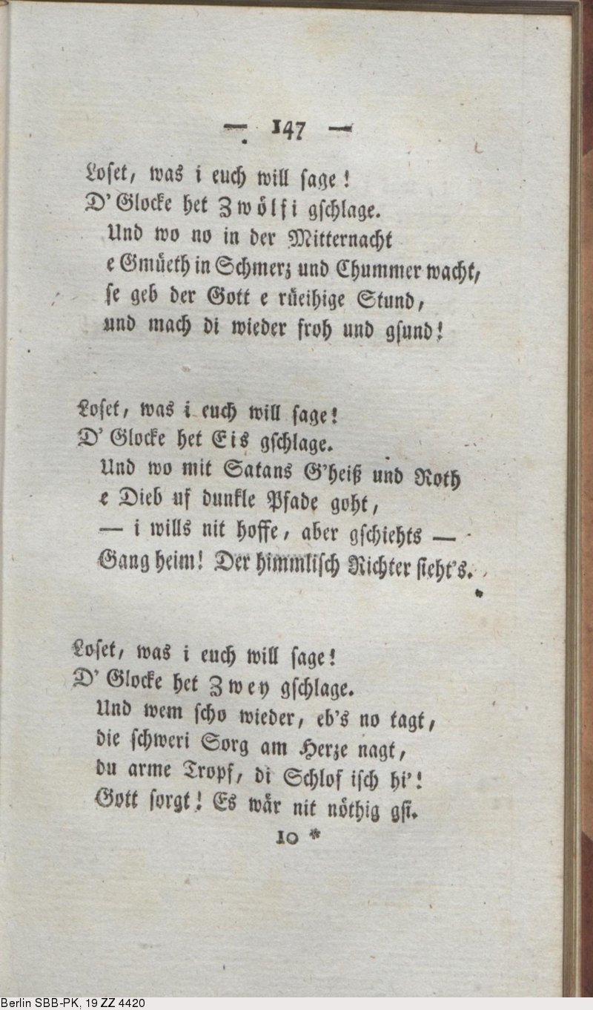
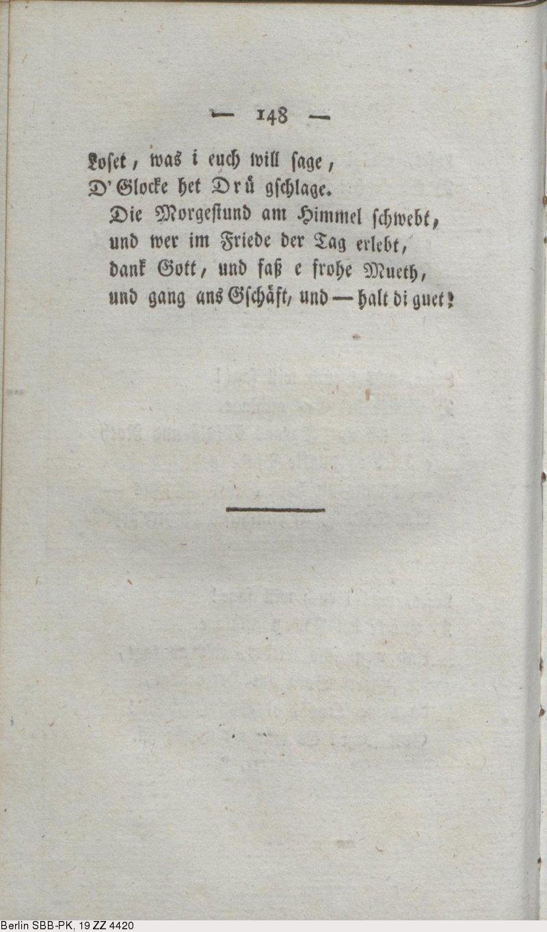
Wächterruf

Slide 22
Wächterruf
Loſet, was i euch will ſage! D’ Glocke het Zehni gſchlage. Jez betet, und iez goͤhnt ins Bett, und wer e ruͤeihig Gwiſſe het, ſchloft ſanft und wohl! Im Himmel wacht e heiter Aug die ganzi Nacht.
Loſet, was i euch will ſage! D’ Glocke het Oelfi gſchlage. Und wer no an der Arbet ſchwitzt, und wer no by de Charte ſizt, dem bieti iez zum leztemol. ’s iſch hochi Zit! Und ſchlofet wohl!
Loſet, was i euch will ſage! D’ Glocke het Zwoͤlfi gſchlage. Und wo no in der Mitternacht e Gmuͤeth in Schmerz und Chummer wacht, ſe geb der Gott e ruͤeihige Stund, und mach di wieder froh und gſund!
Loſet,. was i euch will ſage! D’ Glocke het Eis gſchlage Und wo mit Satans G’heiß und Roth e Dieb uf dunkle Pfade goht, — i wills nit hoffe, aber gſchiehts — Gang heim! Der himmliſch Richter ſieht’s.
Loſet, was i euch will ſage! D’ Glocke het Zwey gſchlage. Und wem ſcho wieder, eb’s no tagt, die ſchweri Sorg am Herze nagt, du arme Tropf, di Schlof iſch hi’! Gott ſorgt! Es waͤr nit noͤthig gſi.
Loſet, was i euch will ſage, D’ Glocke het Druͤ gſchlage. Die Morgeſtund am Himmel ſchwebt, und wer im Friede der Tag erlebt, dank Gott, und faß e frohe Mueth, und gang ans Gſchaͤft, und — halt di guet!

Slide 23
Вставные фрагменты
„Lo<set,| wa<s| i [eu]<ch| will sa<ge!|
\-\-\-\-
D’Glo<cke| he<t| zwölfi<| gschla<ge.|
\-\\-\-
Und d’Ste<rnli| schi<ne| no<| so fro<h,|
-\-\-\-\
und u<s| der H[ei]<meth| schi<mmerts| so<;|
-\-\-\-\
und ’s i<sch| no um e chl[ei]<ni| Zi<t,|
-\---\-\
Vom Chi<lchho<‘f| s[ei]<gs| gwi<ß| nü<mme| w[ii]<t.“|
-\\\\\-\
По<лночь| би<ло;| в до<брый| ча<с!|
\-\-\-\
Спи<те,| Бо<г| не спи<т| за на<с!|
\-\-\-\
Сия<ют| зве<зды| с вышины<,| -\-\---\
То све<т| роди<мой| стороны<:| -\-\---\
Туда<| через моги<лу| пу<ть;| -\---\-\
В моги<ле ж...| то<лько| отдохну<ть.|
-\-\---\
Lo<set,| wa<s| i [eu]<ch| will sa<ge!|
\-\-\-\-
D’Glo<cke| he<t| zwölfi<| gschla<ge.|
\-\\-\-
Und d’ L[ie]<chtli| bre<nnen| a<lli| no<;| -\-\-\-\
der Ta<g| will [ie]<merst| no<| nit cho<.|
-\-\-\-\
Doch Go<tt| im Hi<mmel| le<bt| und wa<cht,| -\-\-\-\
er hö<rt| wo<hl,| we<nn es| V[ie]<ri| schla<cht!“|
-\\\-\-\
По<лночь| би<ло;| в до<брый| ча<с!|
\-\-\-\
Спи<те,| Бо<г| не спи<т| за на<с!|
\-\-\-\
Еще<| лежи<т| на не<бе| те<нь;| -\-\-\-\
Еще<| дале<ко| све<тлый| де<нь;| -\-\-\-\
Но жи<в| Госпо<дь,| он зна<ет| сро<к:|
-\-\-\-\
Он вы<шлет| у<тро| на восто<к.|
-\-\---\
Notes:
Недословный перевод. Откуда образы?

Slide 24
Wächterruf
Loſet, was i euch will ſage! D’ Glocke het Zehni gſchlage. Jez betet, und iez goͤhnt ins Bett, und wer e ruͤeihig Gwiſſe het, ſchloft ſanft und wohl! Im Himmel wacht e heiter Aug die ganzi Nacht.
Loſet, was i euch will ſage! D’ Glocke het Oelfi gſchlage. Und wer no an der Arbet ſchwitzt, und wer no by de Charte ſizt, dem bieti iez zum leztemol. ’s iſch hochi Zit! Und ſchlofet wohl!
Loſet, was i euch will ſage! D’ Glocke het Zwoͤlfi gſchlage. Und wo no in der Mitternacht e Gmuͤeth in Schmerz und Chummer wacht, ſe geb der Gott e ruͤeihige Stund [спокойный/мирный час)], und mach di wieder froh und gſund!
Loſet,. was i euch will ſage! D’ Glocke het Eis gſchlage Und wo mit Satans G’heiß und Roth e Dieb uf dunkle Pfade goht, — i wills nit hoffe, aber gſchiehts — Gang heim! Der himmliſch Richter ſieht’s.
Loſet, was i euch will ſage! D’ Glocke het Zwey gſchlage. Und wem ſcho wieder, eb’s no tagt, die ſchweri Sorg am Herze nagt, du arme Tropf, di Schlof iſch hi’! Gott ſorgt![Бог заботится] Es waͤr nit noͤthig gſi.
Loſet, was i euch will ſage, D’ Glocke het Druͤ gſchlage. Die Morgeſtund am Himmel ſchwebt, und wer im Friede der Tag erlebt, dank Gott, und faß e frohe Mueth, und gang ans Gſchaͤft, und — halt di guet!

Slide 25
Выводы
Тленность (1816)
Деревенский сторож в полночь (1816)
Утренняя звезда (1818)
Летний вечер (1818)
Воскресное утро в деревне (1831)
Переводчик в прозе – раб, переводчик в стихах – соперник
(В.А. Жуковский)
Notes:
В ходе работы было выделено 5 типов переводной интерпретации Жуковским текстов Гебеля. 1 – совпадение профилей ударности, включая тенденции рамочности/альтернации и полноударноть, 2 – заимствование образов и мотивов из текста А в текст Б через ритмико-семантические отсылки, 3 – ритмические перевёртыши (отзеркаливание форм) и сохранение одной формы на большом отрезке текста, 4 – свободный от ритмических границ перевод, сделанный с учётом размера, 5 – перевод ямба гекзаметром.

Slide 26
Список использованной литературы
Hebel, J. Allemannische Gedichte. Für Freunde ländlicher Natur und Sitten. Karlsruhe: Macklots Hofbuchhandlung, 1803.
Еськова, Н.А. Нормы русского литературного языка XVIII—XIX веков: Ударение. Грамматические формы. Варианты слов. Словарь. Пояснительные статьи. М.: Рукописные памятники Древней Руси, 2008.
Казарцев, Е. В. Сравнительное стиховедение: метрика и ритмика. СПб.: Изд-ва РГПУ им. А. И. Герцена, 2017.
Тарановский, К. Ф. Русские двусложные размеры. М.: Языки славянских культур, 2010.
Жуковский, В. А. Für Wenige. Для немногих. В 4 т. Т. 3. М.: Типография Августа Семена, 1818.
Жуковский, В. А. Für Wenige. Для немногих. В 4 т. Т. 4. М.: Типография Августа Семена, 1818.
Жуковский, В.А. Полное собрание сочинений и писем: в 20 т. Т. 1. М.: Языки русской культуры, 1999.

